Slide 1



ASOCIÁCIA PRE MLÁDEŽ, VEDU A TECHNIKU
Projekt: Centrum ďalšieho vzdelávania vedátorov
Sprostredkovateľský orgán OPĽZ – MŠVVŠ SR
ITMS2014+ kód projektu 312011D582
Môj experiment

Slide 2


Nápad

Slide 3











súťažné kategórie
medicína a zdravotníctvo
elektrina a mechanika
fyzika a astronómia
biológia
energia a transport
geovedy
chémia
informačné technológie
environmentálne vedy
spoločenské vedy
matematika

Slide 4
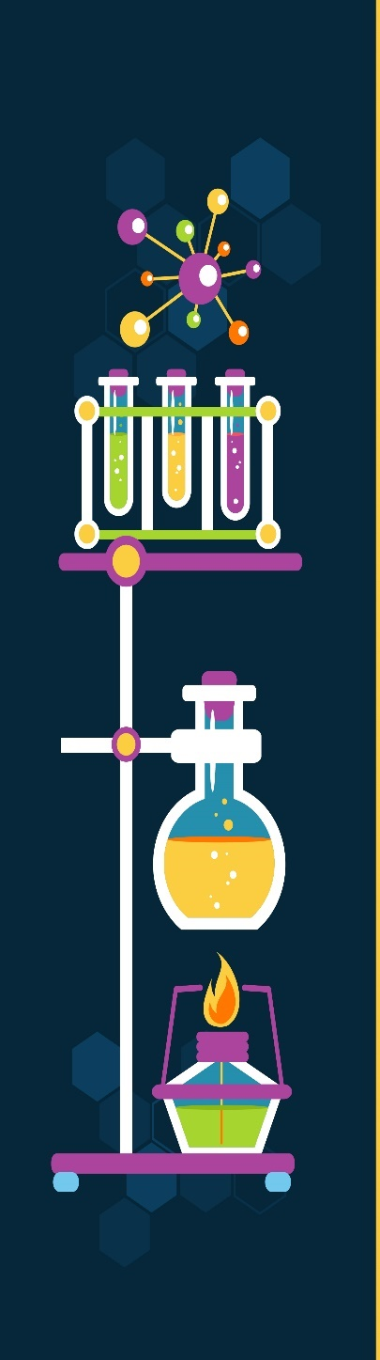





cieľ
hypotéza
Čítal som, že kyslý dážď je pre rastliny škodlivý.
Rád pracujem v záhrade. Chcel som zistiť, ako kyslý dážď ovplyvňuje rast rastlín.
Nápad
Rastliny vystavené kyslému dažďu budú rásť pomalšie.

Slide 5




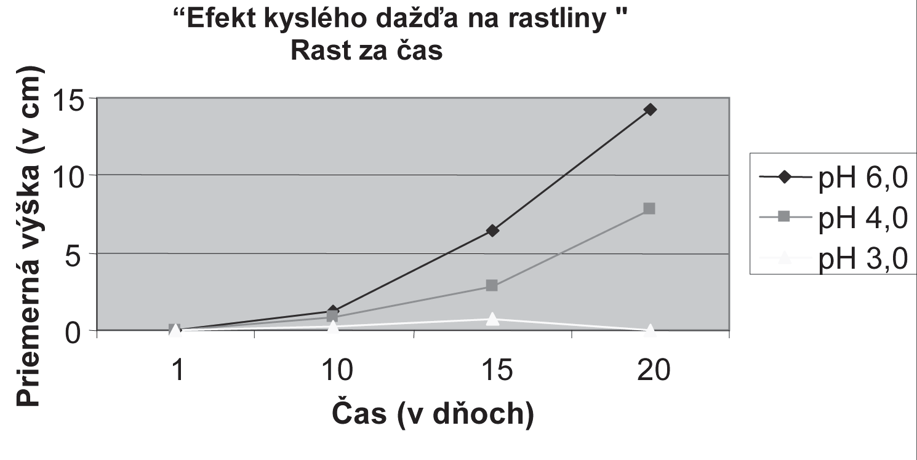
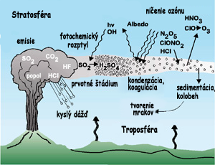

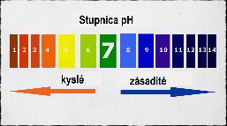
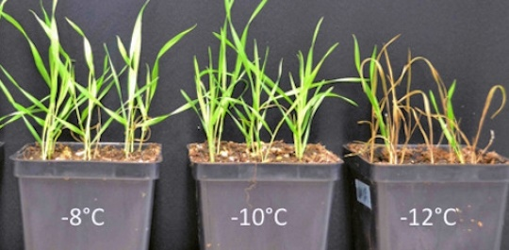












názov
cieľ
výsledky
zber informácií
grafy a obrázky
kontrolná skupina: čistá voda
(pH ~7.0)
Čítal som, že kyslý dážď je pre rastliny škodlivý.
Rád pracujem v záhrade. Chcel som zistiť, ako kyslý dážď ovplyvňuje rast rastlín.
kyslá skupina: kyslá voda
(pH ~ 4.5)
veľmi kyslá skupina: veľmi kyslá
voda (pH ~ 3.0)
hypotéza
Rastliny vystavené kyslému dažďu budú rásť pomalšie.
3,0 pH
4,5 pH
7 pH
záver
materiál
postup
Rastliny kropené kyslou vodou (pH 4.5) rástli pomalšie ako rastliny v kontrolnej skupine.
Rastliny kropené veľmi kyslou vodou (pH 3.0) rástli najpomalšie a uschli do 20. dňa.
Hypotéza sa potvrdila.
Krok 1
Krok 2
Krok 3
Krok 4
Krok 5
Krok 6
Krok 7
Krok 8
Krok 9
Krok 10
abstrakt
Kyslý dážď je vážny problém v celom svete. Je to zapríčinené hlavne spaľovaním uhlia a ropy, čo znečisťuje ovzdušie. Tieto nečistoty sa v atmosfére miešajú
s vodnými parami a vo forme dažďa a iných zrážok padajú späť na zem.
Bibliografia
- www.vedahrou.sk
- Ako vyhrať vedeckú súťaž, kolektív autorov: Jozef Ristvej, Gabriela Kukolová, Andrej Ferko, rok vydania

Slide 6

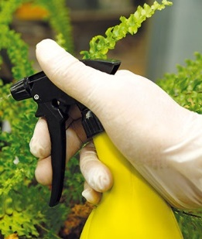







postup
materiál
9 nádob na sadenie
semienka rastliny
2 poháre
testovacie pH pásiky
zemina
odmerka
ocot
štítky na označenie nádob
čistá voda
pravítko, zápisník
fotoaparát
krok 1: zasadil som 9 semienok rastlín
krok 2: semienka som zalieval čistou vodou až kým nevyklíčili
krok 3 každú nádobu som označil štítkom
(čistá voda 1,2,3, kyslý 1,2,3, veľmi kyslý 1,2,3)
krok 4: zmiešal som vodu s octom a kyslosť som meral pH pásikom - na 4,5 pH
krok 5: zmiešal som vodu s octom a kyslosť som meral pH pásikom - na 3,0 pH
krok 6: rastliny v každej skupine som začal striekať rôzne kyslou vodou tak, akoby to bol dážď
krok 7: každých 5 dní som meral a zapisoval výšku každej rastliny od hliny až po jej vrch a kontroloval jej farbu
Pozorovanie
7 pH

Slide 7


zber informácií
Polial som rastliny v:
kontrolnej skupine: (pH ~7.0)
Pozorovanie
Urobil som kvantitatívne a kvalitatívne pozorovanie.
Zasadil som deväť semienok nechtíka lekárskeho.
Každých päť dní som meral a zaznamenával výšku, farbu, veľkosti stebla a listov každej rastliny.
Výsledky som spracoval do grafu.
kyslej skupine: (pH ~ 4.5)
veľmi kyslej skupine: (pH ~ 3.0)

Slide 8
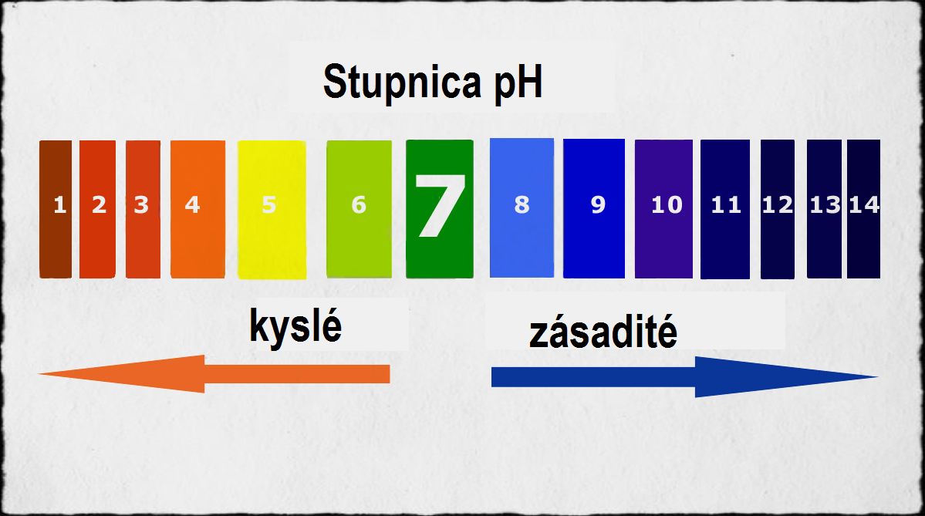
grafy / obrázky
Pozorovanie
pH 7,0
pH 4,5
pH 3,0
3,0 pH
4,5 pH
7 pH

Slide 9
názov
cieľ
výsledky
zber informácií
grafy a obrázky
kontrolná skupina: čistá voda
(pH ~7.0)
Čítal som, že kyslý dážď je pre rastliny škodlivý.
Rád pracujem v záhrade. Chcel som zistiť, ako kyslý dážď ovplyvňuje rast rastlín.
kyslá skupina: kyslá voda
(pH ~ 4.5)
veľmi kyslá skupina: veľmi kyslá
voda (pH ~ 3.0)
hypotéza
Rastliny vystavené kyslému dažďu budú rásť pomalšie.
3,0 pH
4,5 pH
7 pH
záver
materiál
postup
Rastliny kropené kyslou vodou (pH 4.5) rástli pomalšie ako rastliny v kontrolnej skupine.
Rastliny kropené veľmi kyslou vodou (pH 3.0) rástli najpomalšie a uschli do 20. dňa.
Hypotéza sa potvrdila.
Krok 1
Krok 2
Krok 3
Krok 4
Krok 5
Krok 6
Krok 7
Krok 8
Krok 9
Krok 10
abstrakt
Kyslý dážď je vážny problém v celom svete. Je to zapríčinené hlavne spaľovaním uhlia a ropy, čo znečisťuje ovzdušie. Tieto nečistoty sa v atmosfére miešajú
s vodnými parami a vo forme dažďa a iných zrážok padajú späť na zem.
bibliografia
- www.vedahrou.sk
- Ako vyhrať vedeckú súťaž, kolektív autorov: Jozef Ristvej, Gabriela Kukolová, Andrej Ferko, rok vydania

Slide 10



výsledky
záver
Rastliny kropené kyslou vodou (pH 4.5) rástli pomalšie ako rastliny v kontrolnej skupine.
Rastliny kropené veľmi kyslou vodou (pH 3.0) rástli pomaly a do 20. dňa uschli.
Hypotéza potvrdená
Riešenie
pH ~7.0
pH ~ 4.5
pH ~ 3.0
3,0 pH
4,5 pH
7 pH

Slide 11
názov
cieľ
výsledky
zber informácií
grafy a obrázky
kontrolná skupina: čistá voda
(pH ~7.0)
Čítal som, že kyslý dážď je pre rastliny škodlivý.
Rád pracujem v záhrade. Chcel som zistiť, ako kyslý dážď ovplyvňuje rast rastlín.
kyslá skupina: kyslá voda
(pH ~ 4.5)
veľmi kyslá skupina: veľmi kyslá
voda (pH ~ 3.0)
hypotéza
Rastliny vystavené kyslému dažďu budú rásť pomalšie.
3,0 pH
4,5 pH
7 pH
záver
materiál
postup
Rastliny kropené kyslou vodou (pH 4.5) rástli pomalšie ako rastliny v kontrolnej skupine.
Rastliny kropené veľmi kyslou vodou (pH 3.0) rástli najpomalšie a uschli do 20. dňa.
Hypotéza sa potvrdila.
Krok 1
Krok 2
Krok 3
Krok 4
Krok 5
Krok 6
Krok 7
Krok 8
Krok 9
Krok 10
abstrakt
Kyslý dážď je vážny problém v celom svete. Je to zapríčinené hlavne spaľovaním uhlia a ropy, čo znečisťuje ovzdušie. Tieto nečistoty sa v atmosfére miešajú
s vodnými parami a vo forme dažďa a iných zrážok padajú späť na zem.
bibliografia
- www.vedahrou.sk
- Ako vyhrať vedeckú súťaž, kolektív autorov: Jozef Ristvej, Gabriela Kukolová, Andrej Ferko, rok vydania

Slide 12
bibliografia
www.zones.sk
časopis Quark, február 2019, jún 2018
Ako vyhrať vedeckú súťaž pre mladých vedcov a ich rodičov Kolektív autorov: Jozef Ristvej, Gabriela Kukolová, Andrej Ferko, rok vydania
Mgr.Ivan Bela, interview, jún 2018

Slide 13
názov
cieľ
výsledky
Zber informácií
Grafy, obrázky
kontrolná skupina: čistá voda
(pH ~7.0)
Čítal som, že kyslý dážď je pre rastliny škodlivý.
Rád pracujem v záhrade. Chcel som zistiť, ako kyslý dážď ovplyvňuje rast rastlín.
kyslá skupina: kyslá voda
(pH ~ 4.5)
veľmi kyslá skupina: veľmi kyslá
voda (pH ~ 3.0)
hypotéza
Rastliny vystavené kyslému dažďu budú rásť pomalšie.
3,0 pH
4,5 pH
7 pH
záver
materiál
postup
Rastliny kropené kyslou vodou (pH 4.5) rástli pomalšie ako rastliny v kontrolnej skupine.
Rastliny kropené veľmi kyslou vodou (pH 3.0) rástli najpomalšie a uschli do 20. dňa.
Krok 1
Krok 2
Krok 3
Krok 4
Krok 5
Krok 6
Krok 7
Krok 8
Krok 9
Krok 10
abstrakt
Kyslý dážď je vážny problém v celom svete. Je to zapríčinené hlavne spaľovaním uhlia a ropy, čo znečisťuje ovzdušie. Tieto nečistoty sa v atmosfére miešajú
s vodnými parami a vo forme dažďa a iných zrážok padajú späť na zem.
bibliografia
- www.vedahrou.sk
- Ako vyhrať vedeckú súťaž, kolektív autorov: Jozef Ristvej, Gabriela Kukolová, Andrej Ferko, rok vydania

Slide 14
abstrakt
Kyslý dážď je vážny problém v celom svete. Je to zapríčinené hlavne spaľovaním uhlia a ropy, čo znečisťuje ovzdušie. Tieto nečistoty sa v atmosfére miešajú s vodnými parami a vo forme dažďa alebo iných zrážok padajú späť na zem.
Účelom projektu bolo určiť vplyv kyslého dažďa na rast rastlín. Predpokladal som, že keby boli rastliny vystavené kyslému dažďu, rástli by pomalšie.
Zo semienok som vypestoval deväť sadeníc.
Tri som kropil čistou vodou a slúžili ako kontrolné.
Tri som kropil kyslou vodou (pH 4.5) a tri veľmi kyslou vodou (pH 3.0). Rast rastlín som pozoroval každý piaty deň po dobu 20 dní.
Rastliny kropené kyslou vodou rástli pomalšie ako kontrolné. Rastliny kropené veľmi kyslou vodou rástli najpomalšie a na 15. deň uschli. Moja hypotéza bola týmto potvrdená.

Slide 15
názov
cieľ
výsledky
Čítal som, že kyslý dážď je pre rastliny škodlivý.
Rád pracujem v záhrade. Chcel som zistiť, ako kyslý dážď ovplyvňuje rast rastlín.
zber informácií
grafy a obrázky
kontrolná skupina: čistá voda
(pH ~7.0)
kyslá skupina: kyslá voda
(pH ~ 4.5)
veľmi kyslá skupina: veľmi kyslá
voda (pH ~ 3.0)
hypotéza
Rastliny vystavené kyslému dažďu budú rásť pomalšie.
3,0 pH
4,5 pH
7 pH
záver
materiál
postup
Rastliny kropené kyslou vodou (pH 4.5) rástli pomalšie ako rastliny v kontrolnej skupine.
Rastliny kropené veľmi kyslou vodou (pH 3.0) rástli najpomalšie a uschli do 20. dňa.
Hypotéza sa potvrdila.
Krok 1
Krok 2
Krok 3
Krok 4
Krok 5
Krok 6
Krok 7
Krok 8
Krok 9
Krok 10
abstrakt
Kyslý dážď je vážny problém v celom svete. Je to zapríčinené hlavne spaľovaním uhlia a ropy, čo znečisťuje ovzdušie. Tieto nečistoty sa v atmosfére miešajú
s vodnými parami a vo forme dažďa a iných zrážok padajú späť na zem.
bibliografia
- www.vedahrou.sk
- Ako vyhrať vedeckú súťaž, kolektív autorov: Jozef Ristvej, Gabriela Kukolová, Andrej Ferko, rok vydania

Slide 16

názov
Vplyv kyslých dažďov
na rastliny
cieľ
výsledky
zber informácií
grafy a obrázky
kontrolná skupina: čistá voda
(pH ~7.0)
Čítal som, že kyslý dážď je pre rastliny škodlivý.
Rád pracujem v záhrade. Chcel som zistiť, ako kyslý dážď ovplyvňuje rast rastlín.
kyslá skupina: kyslá voda
(pH ~ 4.5)
Vplyv kyslých dažďov
na rastliny
veľmi kyslá skupina: veľmi kyslá
voda (pH ~ 3.0)
hypotéza
Rastliny vystavené kyslému dažďu budú rásť pomalšie.
3,0 pH
4,5 pH
7 pH
záver
materiál
postup
Rastliny kropené kyslou vodou (pH 4.5) rástli pomalšie ako rastliny v kontrolnej skupine.
Rastliny kropené veľmi kyslou vodou (pH 3.0) rástli najpomalšie a uschli do 20. dňa.
Hypotéza sa potvrdila.
Krok 1
Krok 2
Krok 3
Krok 4
Krok 5
Krok 6
Krok 7
Krok 8
Krok 9
Krok 10
abstrakt
Kyslý dážď je vážny problém v celom svete. Je to zapríčinené hlavne spaľovaním uhlia a ropy, čo znečisťuje ovzdušie. Tieto nečistoty sa v atmosfére miešajú
s vodnými parami a vo forme dažďa a iných zrážok padajú späť na zem.
bibliografia
- Ako vyhrať vedeckú súťaž, kolektív autorov: Jozef Ristvej, Gabriela Kukolová, Andrej Ferko, rok vydania

Slide 17
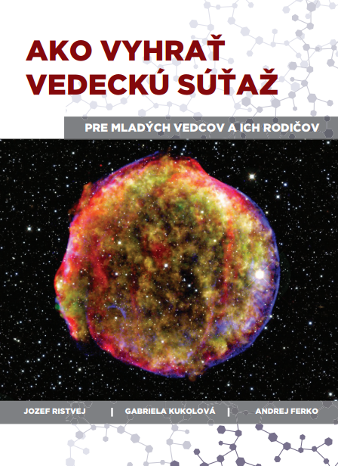
ASOCIÁCIA PRE MLÁDEŽ, VEDU A TECHNIKU
Projekt: Centrum ďalšieho vzdelávania vedátorov
Sprostredkovateľský orgán OPĽZ – MŠVVŠ SR
ITMS2014+ kód projektu 312011D582
už viete ako na to,
vitajte medzi vedátormi
amavet@amavet.sk www.amavet.sk

Slide 18
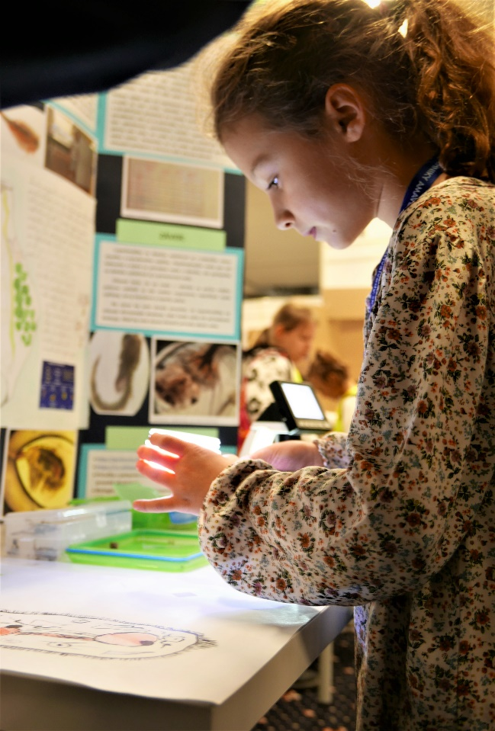
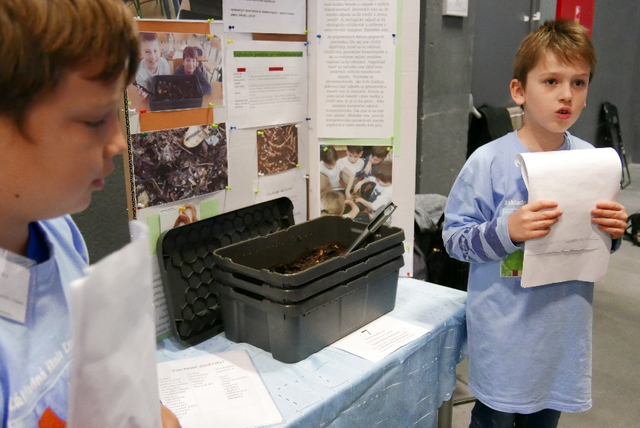
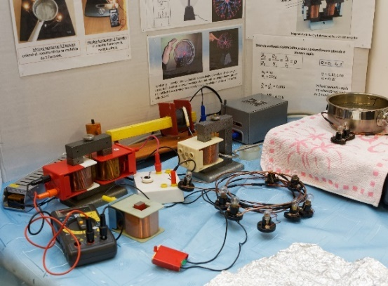

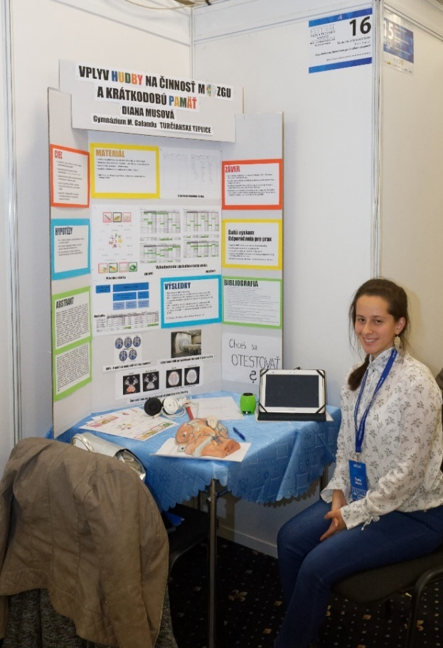
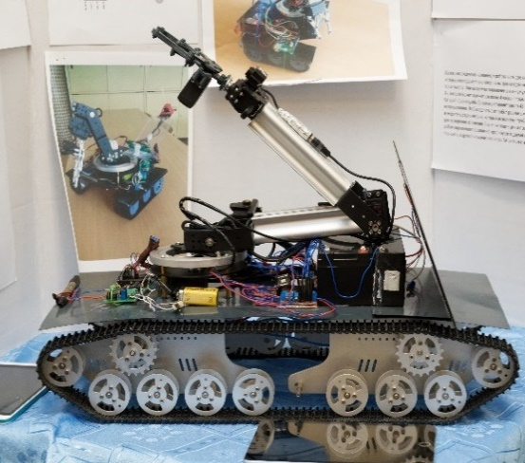
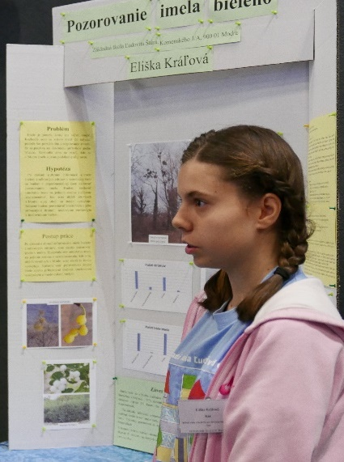
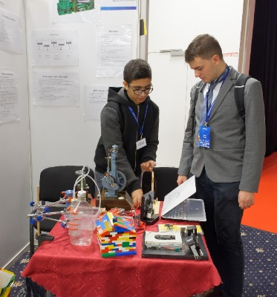


FESTIVAL ŠTYROCH
ŽIVLOV AMAVET
FESTIVAL VEDY
A TECHNIKY AMAVET

Slide 19
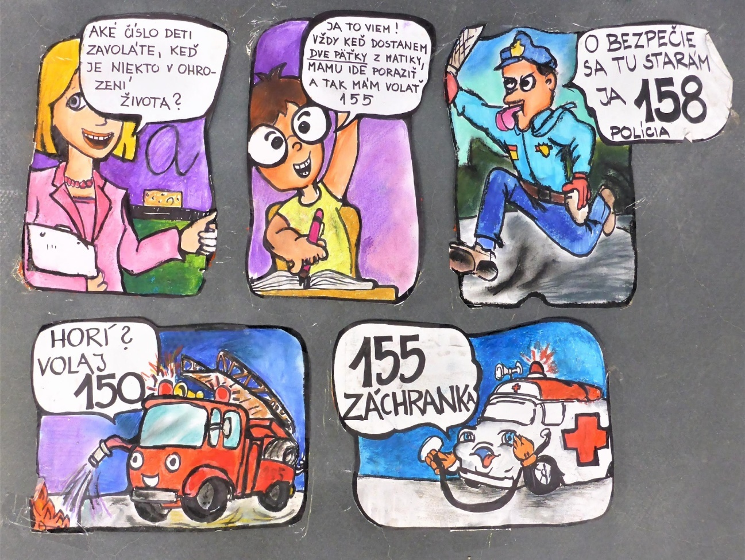
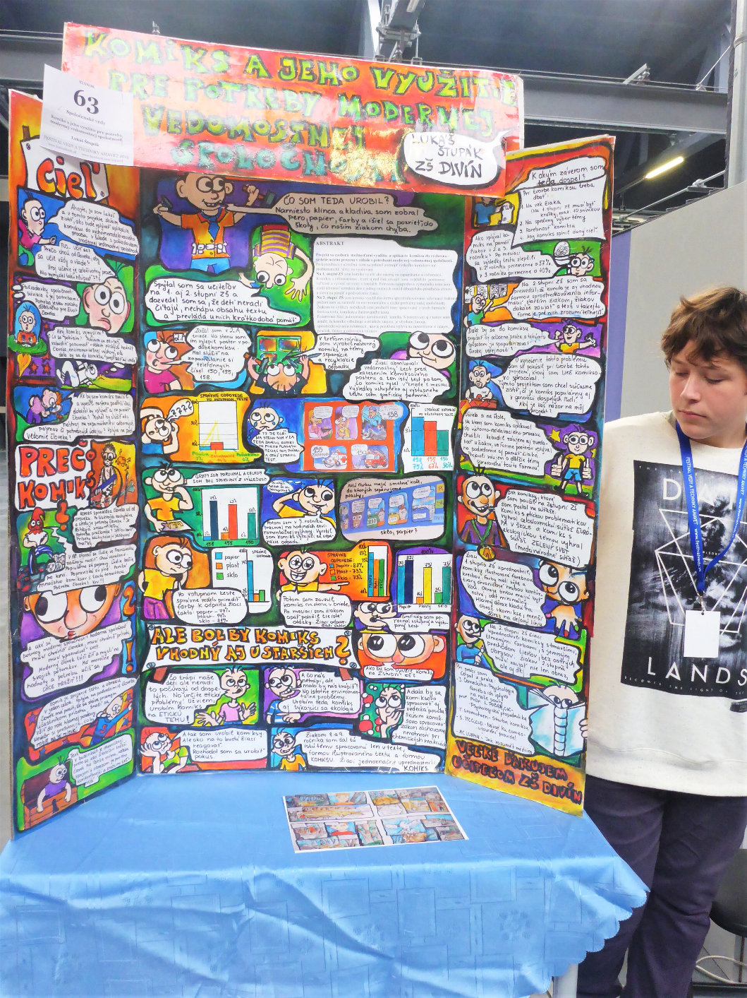
nakreslil pre menších poučný komiks

Slide 20
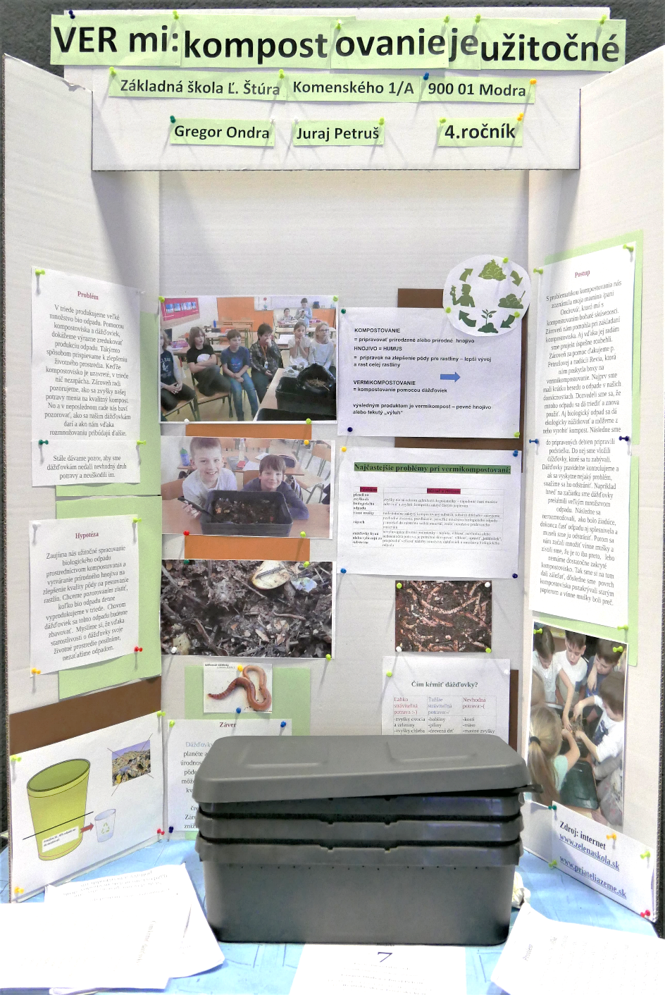
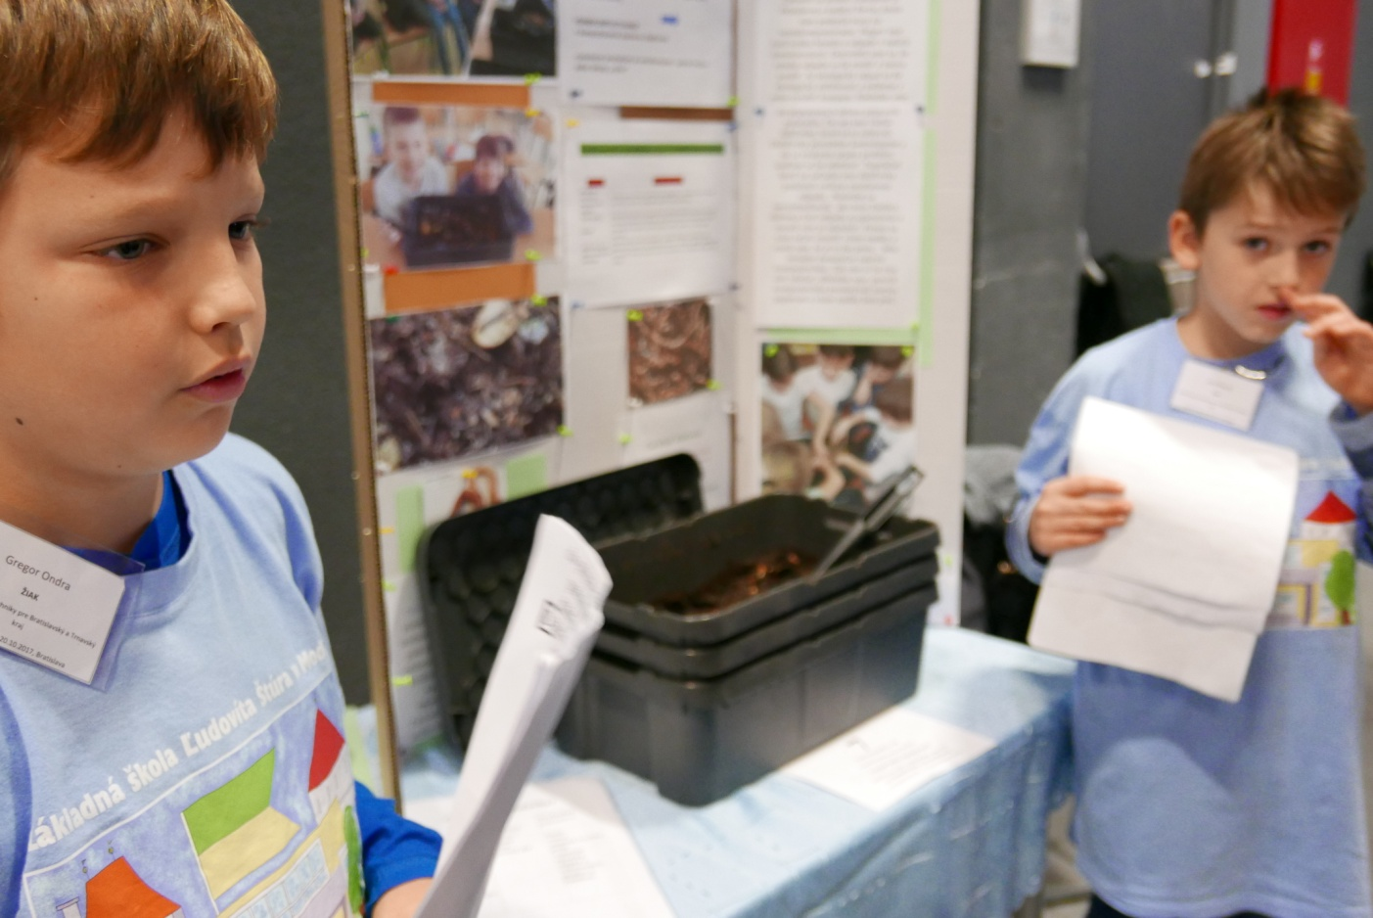
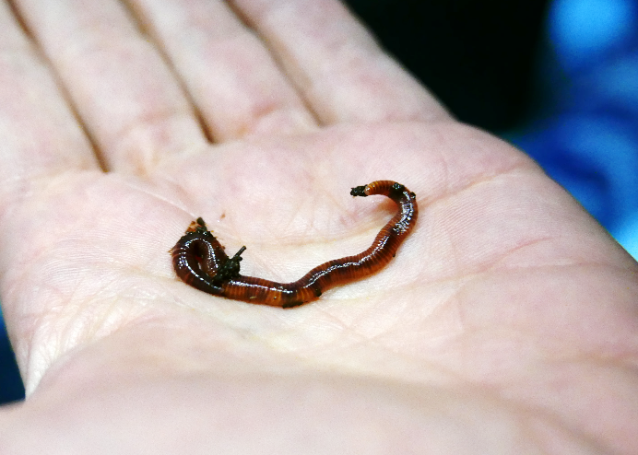
niekoľko mesiacov v triede chovali
a sledovali dážďovky

Slide 21
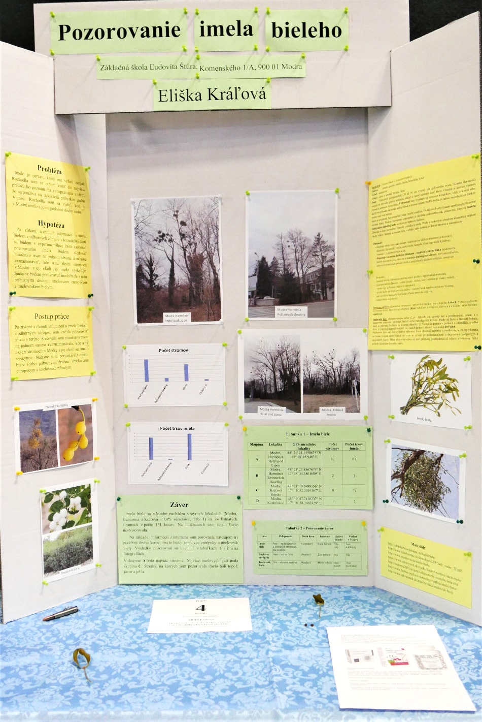
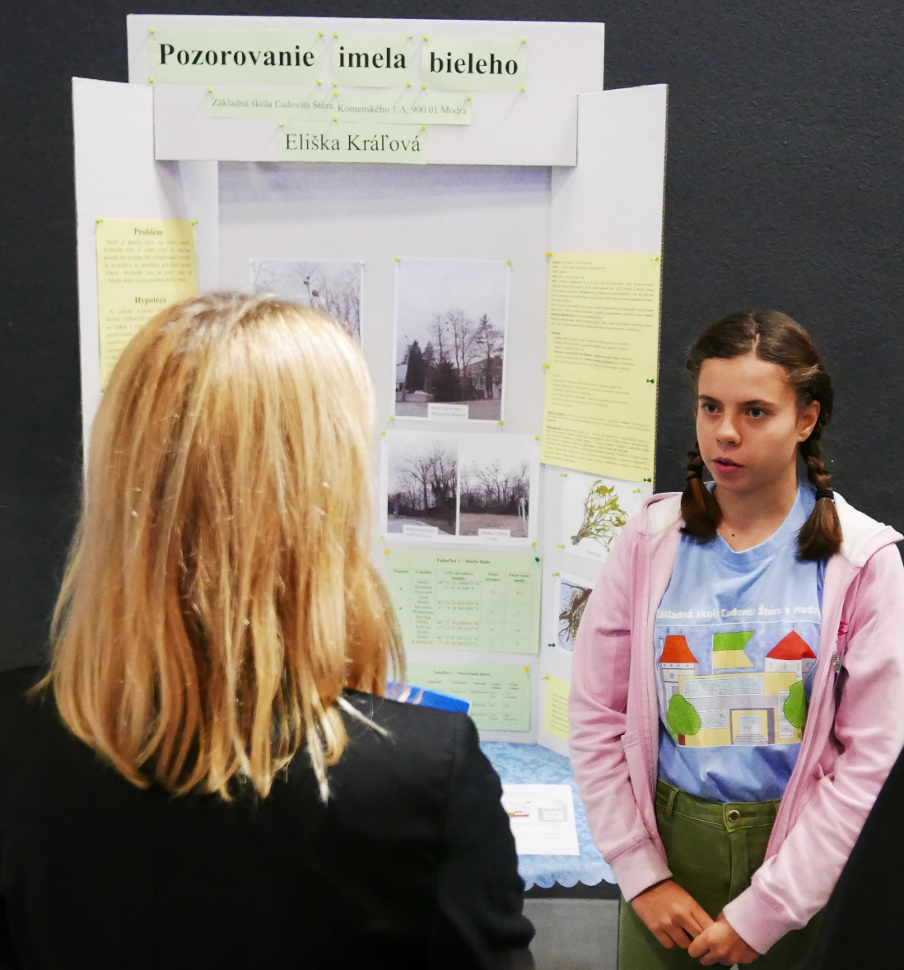
rok pozorovala v prírode imelo, zistila veľa zaujímavého

Slide 22
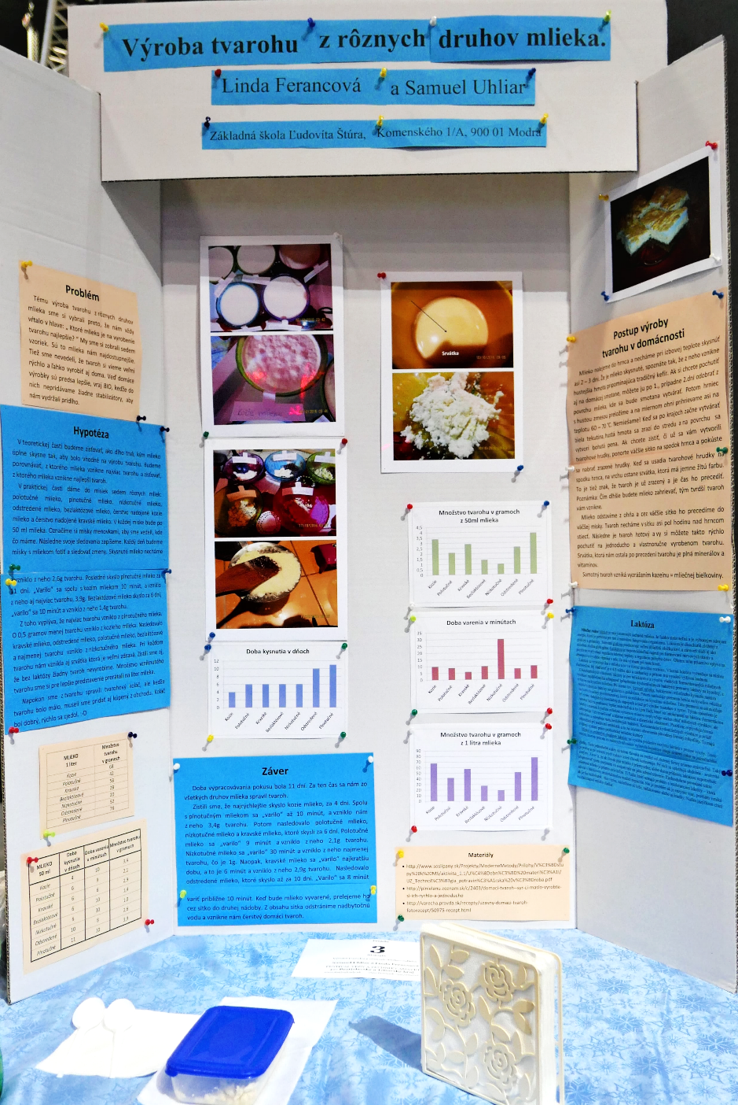
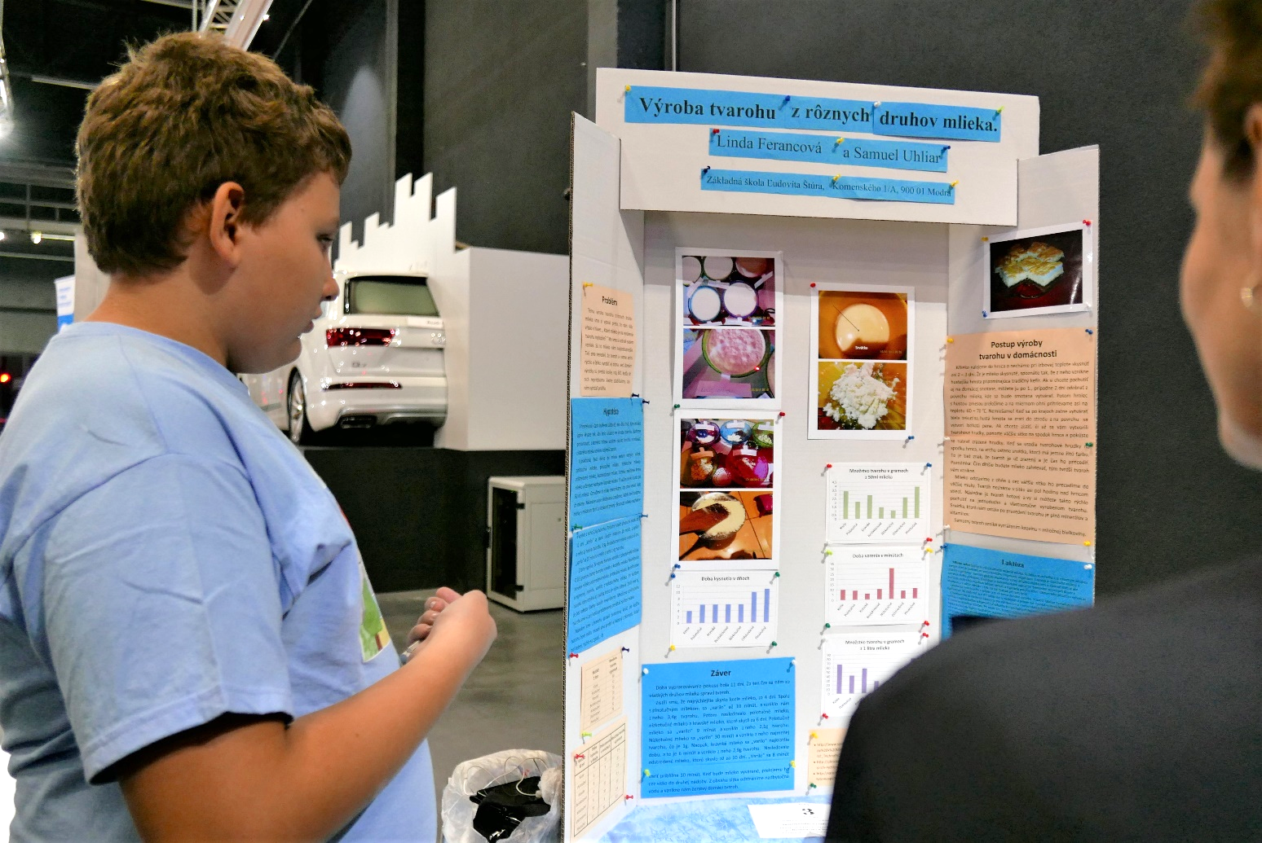
z rôznych druhov mlieka vyrábal tvaroh,
zisťoval rozdiely v kvalite

Slide 23
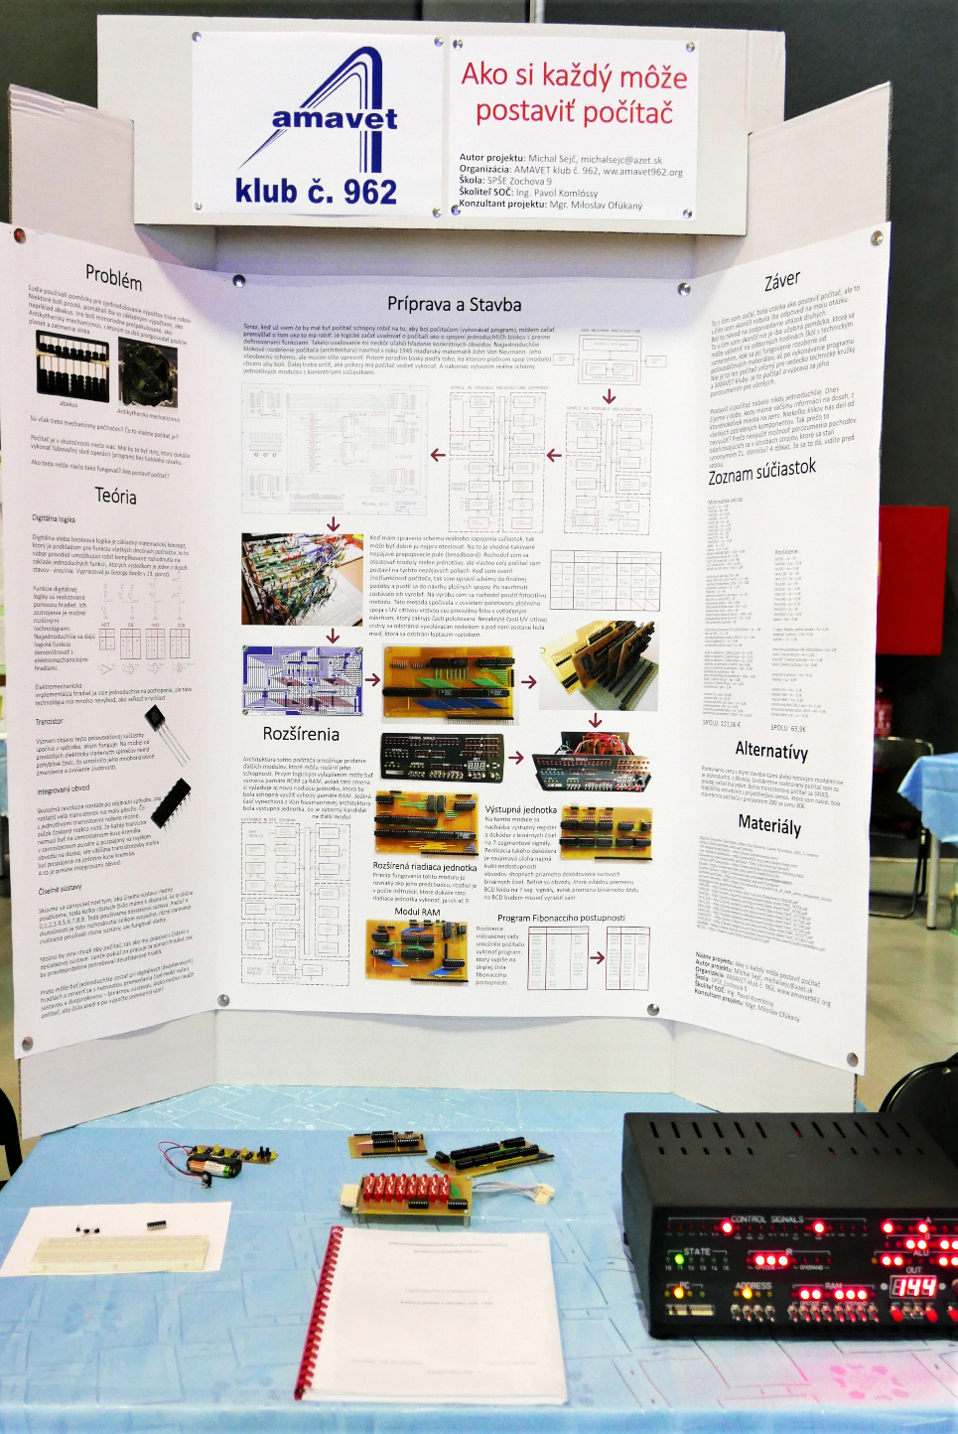
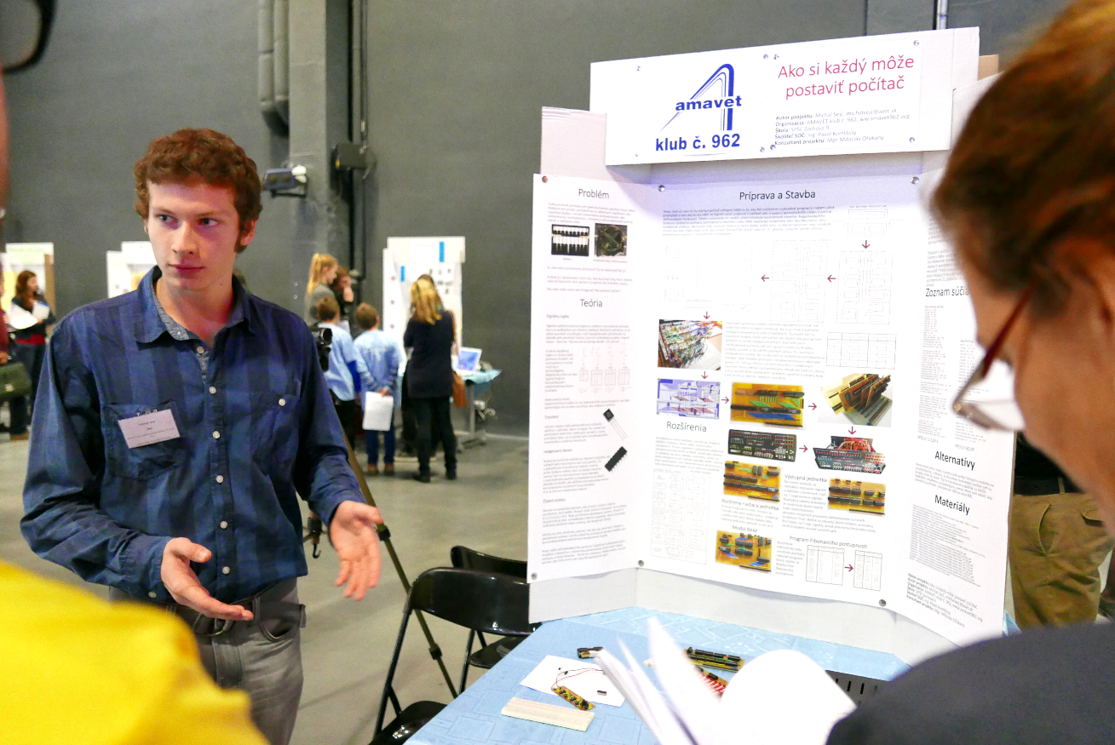
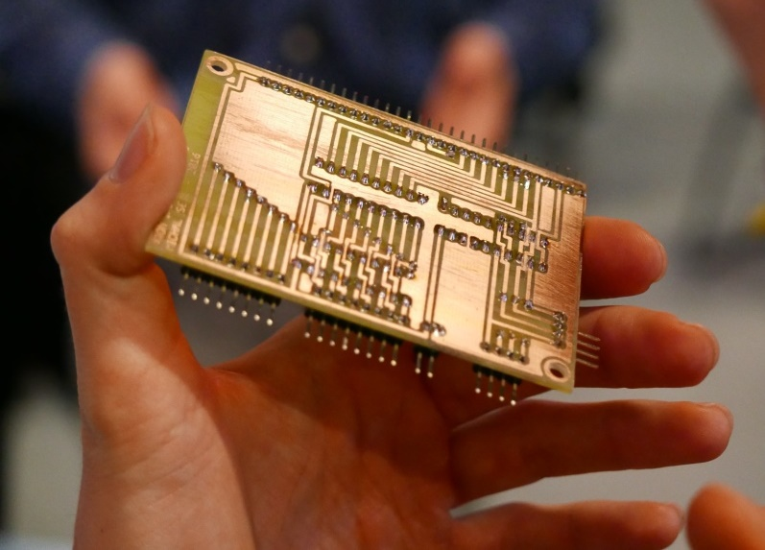
zostavil model,
vysvetlil princíp počítačov

Slide 24
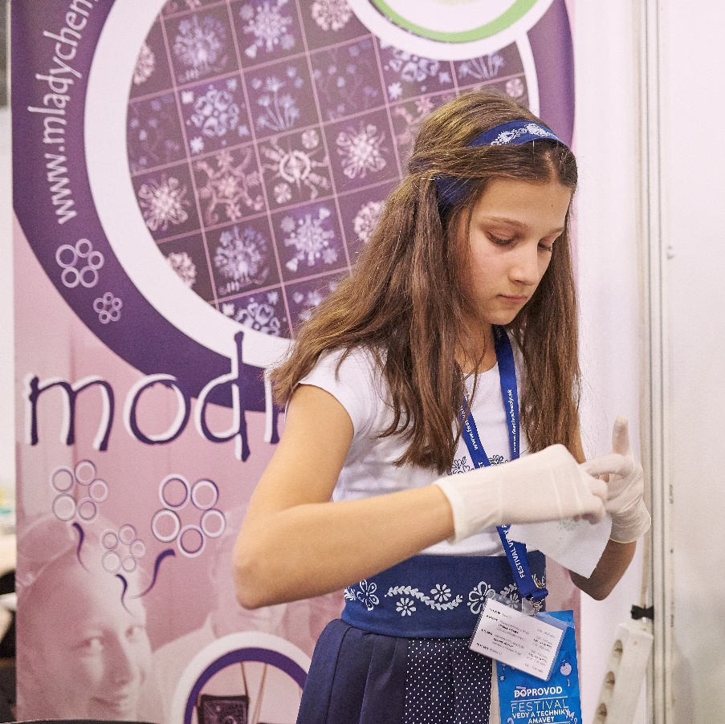
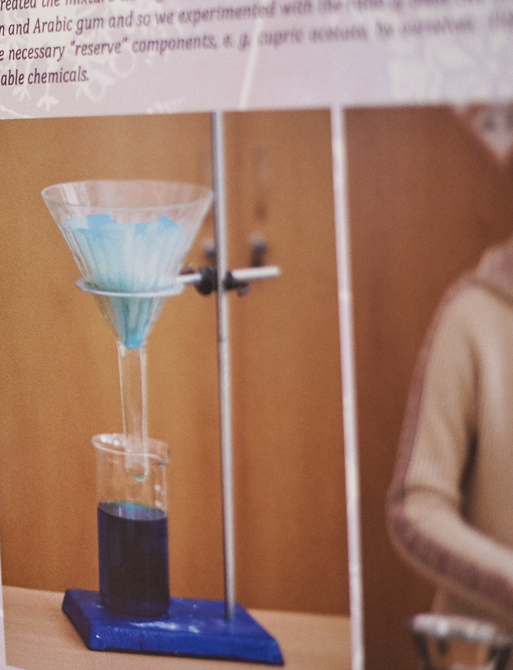
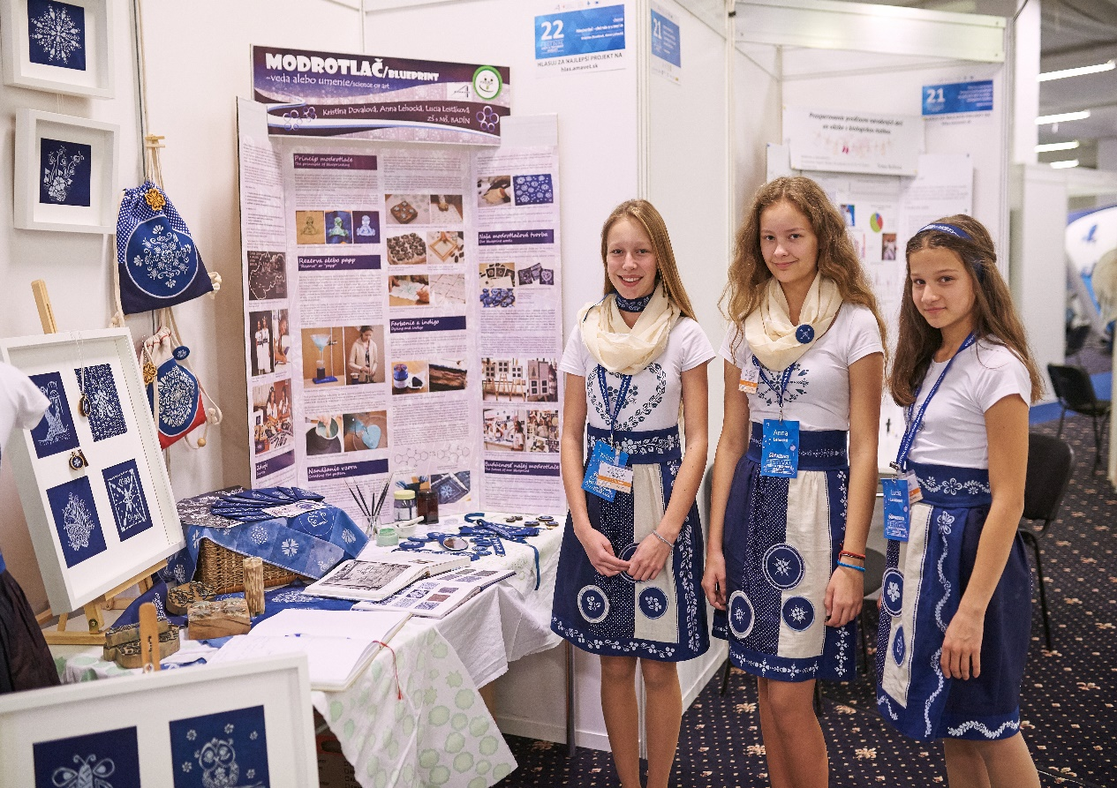
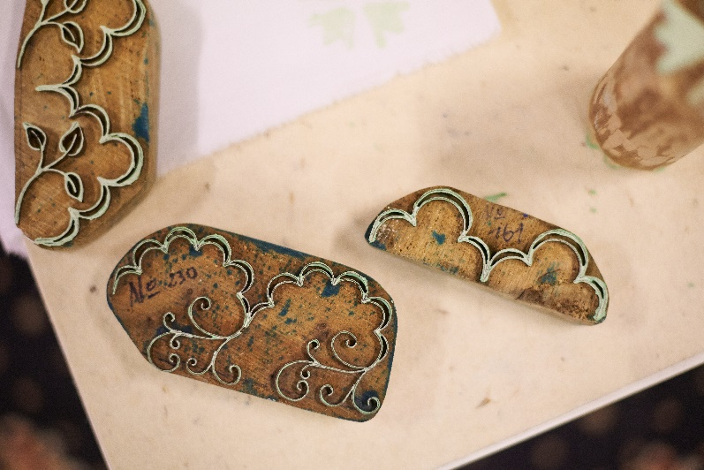
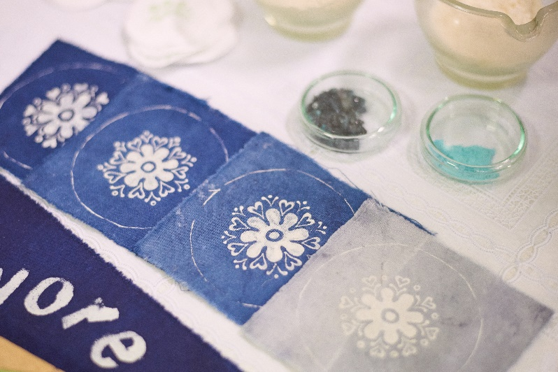
Modrotlač ako veda

Slide 25
ASOCIÁCIA PRE MLÁDEŽ, VEDU A TECHNIKU
Projekt: Centrum ďalšieho vzdelávania vedátorov
Sprostredkovateľský orgán OPĽZ – MŠVVŠ SR
ITMS2014+ kód projektu 312011D582
Ďakujem za pozornosť
amavet@amavet.sk
KONTAKT

